Slide 1
Қазақ әдебиеті
5-сынып
Бөлім: Тәрбиенің қайнар бұлағы
Сабақ №7
Тақырыбы:

Slide 2
Оқу мақсаты:
шығармадағы эпизодтар арқылы тарихи құндылығын бағалау; (5.Б/С1)
Сабақтың мақсаты:
шығарма үзінділері арқылы кейіпкер іс-әрекетін анықтайды, өмірмен байланыстырады.

Slide 3
Бағалау критерийлері:
кейіпкер бойындағы қасиеттерді анықтайды;
мәтіннен тарихи құндылықты дәлелдейтін эпизодтарды табады;
қазіргі өмірмен байланыстыру арқылы өзіндік баға береді.

Slide 4

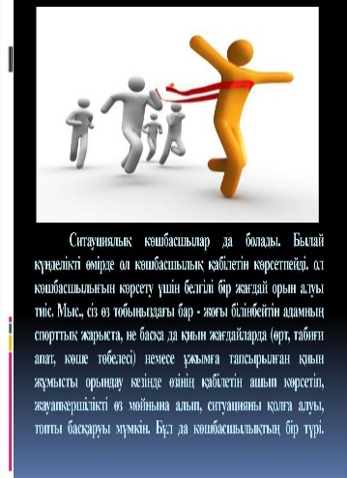
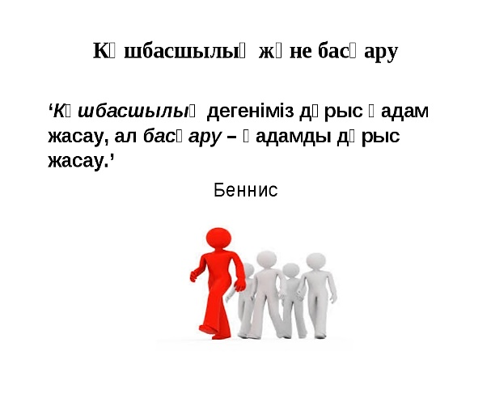

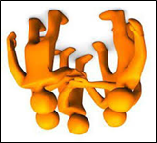
«Ой шақыру» әдісі. Берілген бейнелер бойынша Сейітқұлдың іс-әрекетін оқиға желісімен орналастырып шығыңыз.
Дескриптор:
шығарма мазмұнын біледі;
суреттерді оқиға желісі бойынша орналастырады;

Slide 5
Өзіңді тексер!

Slide 6
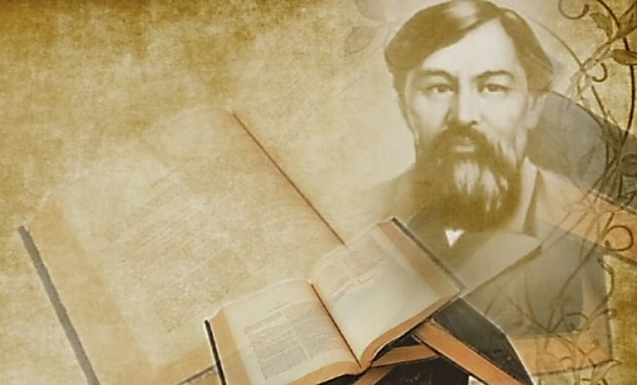
Білгенің жөн!
Қыпшақ Сейітқұл Маманұлы 18 ғасырдың 70-жылдары Сырдың бойында қазіргі Қостанай облысы Жангелдин ауданы Қарабидайық мекенінде дүниеге келген. Есімі аңызға айналған егінші.
Сыр бойындағы иеліктері егін шаруашылығына тарлық ете бастаған соң Торғай өңіріне келіп,Қабырға өзені бойындағы Қарақоға деген жерге тұрақтаған. Диқаншының еңбегі жемісті болып, 5-6 жылдың ішінде алғаш келіп қоныстанған он екі үй төрт жүзге жеткен. Қыпшақ Сейітқұлдың аса шығымды ақ тарысының тұқымы кейін бүкіл Торғай, Ақтөбе, Қостанай, Ақмола, Қарағанды, Қарқаралы
өңірлеріне тарады.
Қыпшақ Сейітқұл асқан шебер, сөзге шешен адам болған. Мұраптың егіншілік дәстүрін халық арасына кең таратып, насихаттау үшін ұлы ағартушы Ыбырай Алтынсарин “Қыпшақ Сейітқұл” деген әңгіме жазып, оқулығына енгізген.

Slide 7
Топтастыру
1-тапсырма. Кейіпкер бойындағы қасиеттерін тотастырып жазыңыз.
Сейітқұл
Дескриптор:
мәтін мазмұнын біледі;
кейіпкер бойындағы қасиеттерді топтастырып жазады;

Slide 8
Өзіңді тексер!
Еңбекқор
Қамқор
Адал
Сейітқұл
Егінші
Сөзге шешен
Бауырмал

Slide 9
2 - тапсырма. Берілген құндылықтарға қатысты шығармадан бірнеше эпизодтарды анықтап, дәлел келтіріңіз.
Құндылық | Эпизод
1.Қамқорлық | 1.
2.Адалдық | 2.
3.Еңбекқорлық | 3.
Дескриптор
шығармадан эпизодтарды анықтайды;
берілген құндылықтарға сай эпизодтарды кестеге жазады.

Slide 10
Өзіңді тексер!
Құндылық | Эпизод
Қамқорлық | «Бұл отыз үйлі кедейді қалайынша етсем байытып, халық қатарына қосамын» деп ойға қалды.
Адалдық | Сейітқұлдың өзі де, жиылған халқы да, адалдары көбейіп, бай болды.
Еңбекқорлық | Сейітқұл қолына кетпен алып, отыз үйлі кедейіне де кетпен беріп, жер тегістеп, егін егуге кірісті.

Slide 11
3-тапсырма. «ВЕЕН диаграммасы» арқылы шығарма кейіпкерін бүгінгі күннің кейіпкермен салыстырып, өзіндік баға беріңіз.
Кейіпкер | Ұқсастығы, айырмашылығы | Өзіндік баға
Қыпшақ Сейітқұл
Бүгінгі күннің кейіпкері
Дескриптор
бүгінгі күннің кейіпкерімен салыстырады;
кейіпкер іс-әрекетіне өзіндік баға береді.

Slide 12
Өзіңді тексер!
Кейіпкер | Ұқсастығы, айырмашылығы | Өзіндік баға
Қыпшақ Сейітқұл Маманұлы | Елі үшін жайлы мекен іздеді, қайтсем халық қатарына қосамын деген ойға қалды. Торғай өңіріндегі Қабырға өзенінің бойына алып келді. Қарапайым егіншіден ел ағасы атанды. | Сейітқұл болмағанда, халқының тұрмысы нашар, аш-жалаңаш қалып, ұры-қарыларға жем болатын еді.
Нұрсұлтан Әбішұлы Назарбаев | Қайтсем халықтың жағдайын жақсартамын деді. Халықты Есіл өзенінің бойына шоғырландырды. Жұмыссыздарды жұмыспен қамтыды. Қарапайым металлургтан Елбасы атанды. | Елбасы болмаса, Қазақстан өз алдына тәуелсіз мемлекет бола алмай, халықтың жағдайы төмен болатын еді.

Slide 13
Қорытынды:
Қыпшақ Сейітқұл бойындағы қасиеттерді анықтадыңыз.
Кейіпкер бойындағы құндылықтарға шығармадан дәлел келтірдіңіз.
Бүгінгі күнгі кейіпкермен салыстырып, бағалай білдіңіз.

Slide 14

Қосымша тапсырма:
«Ел қамқоршысы» тақырыбында эссе жазыңыз.
Дескриптор:
эссе құрылымын сақтайды;
шығармадан дәлел келтіреді;
сыни пікір жазады.

Slide 15

Кері байланыс
«Үш сөйлем» әдісі арқылы бүгінгі сабақтан
Не білдім? Не қиын болды? Нені білгім келеді? мұғалімге СМС хабарлама жіберу.

Slide 16
Осымен бүгінгі сабағымыз аяқталды.
Қош сау болыңыздар!

